Slide 1
第5章 详细设计
计划
时期
问题定义
5.1 详细设计的任务
5.2 详细设计工具
5.3 人机界面设计
可行性研究
是
可行否？
否
需求分析
终止项目
概要设计
详细设计

Slide 2
详细设计任务
（1）确定每个模块的算法；
（2）确定每个模块的数据组织；
（3）为每个模块设计一组测试用例；
输入数据、期望的输出结果
（4）编写详细设计说明书
确定应该怎样具体地实现所要求的系统
编码阶段可以把详细设计描述直接用
某种程序设计语言翻译成源程序

Slide 3
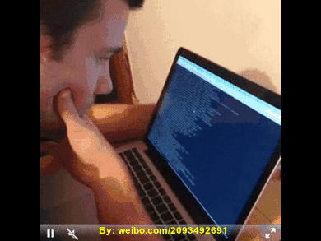
保证的质量原则：
逻辑的正确性
性能要求
处理过程简捷
易读、易理解
无二义性
如何做好详细设计呢？
结构化的程序设计

Slide 4
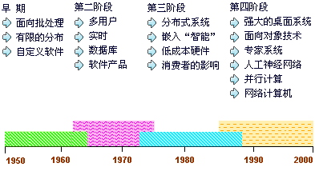
软件的发展
其发展历史大致可以分为四个阶段：
随着计算机硬件性能的极大提高和计算机体系结构的不断变化，计算机软件系统更加成熟和更为复杂，从而促使计算机软件的角色发生了巨大的变化。
Pascal
1970
C
1972
UNIX
汇编语言
C/S
Fortran
1953-1962
Basic
1964
QBasic
1975
C++
1979-1983
JAVA
1995
C#
2002-2003

Slide 5
结构程序设计
一、结构程序设计的提出
* 65年E.W.Dijkstra在一次会议上指出。
指出“从高级语言中取消GOTO 语句”
* 68年再次建议。利用三种基本的控制结构
（“顺序”、“选择、“循环”）
开创了一种新的程序设计思想、方法和风格，
以显著地提高软件的生产率、降低软件的维护成本

Slide 6
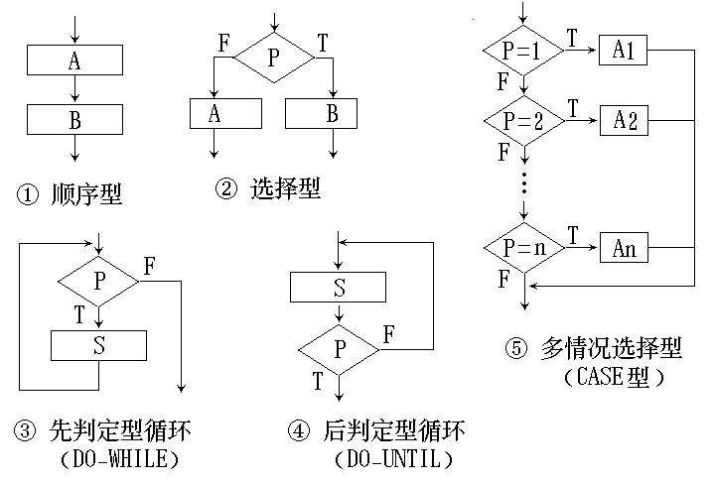
5.1 结构程序设计
DO
二、三种基本控制结构
顺序
选择
循环
1
2
...
n
多分支结构

Slide 7
结构程序设计
*71年IBM公司为纽约时报成功的完成了
”纽约时报管理信息系统”
（8万3千行源程序代码）
”美国宇航局空间实验室飞行模拟系统”
（40万行）
*72年IBM公司的Mills提出程序的
单入口和单出口规则。
为结构化程序设计奠定了理论基础

Slide 8
二、什么是结构化的程序设计？
1、采用自顶向下，逐步求精的设计方法
2、避免goto语句，单入口单出口的控制结构
三、优点：
1 提高软件开发的成功率和生产率
2 确保模块逻辑结构清晰
3 易编码，易测试
四、缺点：
存储容量和运行时间有所增加。
（相对于汇编语言）

Slide 9
5.2 详细设计工具
在详细设计阶段，要决定各个模块的算法，并精确地表达这些算法。
详细设计工具——描述算法
程序流程图
N-S图
PAD图

Slide 10
一、程序流程图
程序流程图也称为程序框图
基本符号：
开始 / 结束
判断
处理
控制流

Slide 11
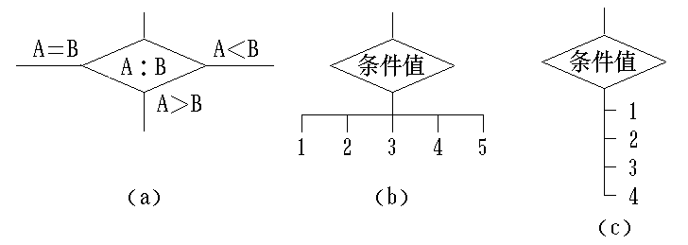
多出口判断

Slide 12

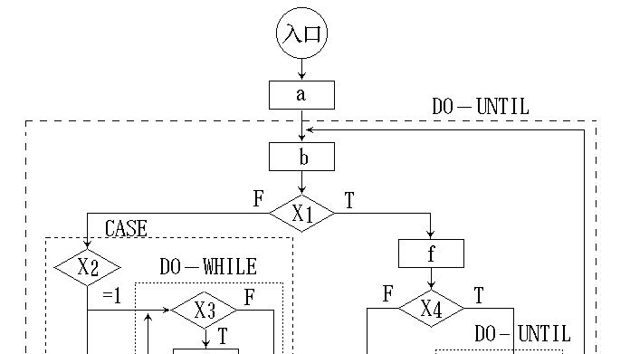
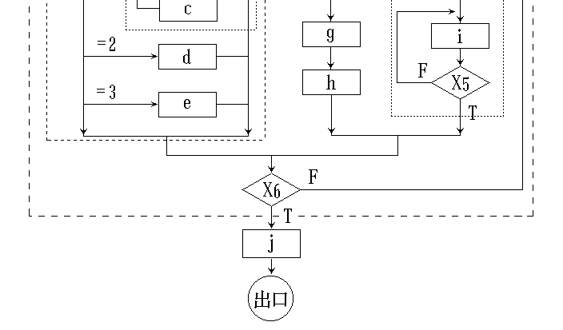
示例

Slide 13
一、程序流程图
优点：
直观的描绘程序的控制流程，
易掌握，使用灵活方便
缺点：
可以无约束地随意转移控制,结构混乱；
会诱使程序员过早地考虑程序的控制流程
不考虑全局的结构，不是求精的好工具。
应用范围：规模小的程序

Slide 14
例：求一个N个元素数组A中的最大数
开始
取MAX=A(1)
随意转移控制
I=2
过早地考虑程序的控制流程
I>N
Y
不考虑全局的结构
N
A(I)> MAX
N
Y
MAX =A(I)
I=I+1
结束

Slide 15
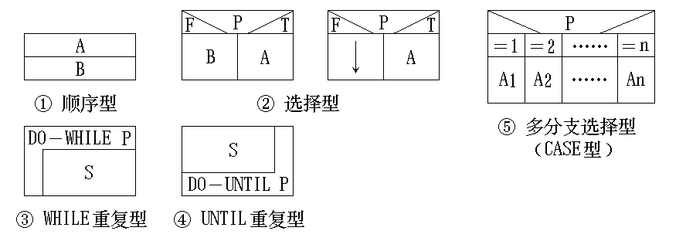
二、N-S图（盒图） 利用功能域表示程序结构，五种基本结构
取消“控制流”，不允许随意转移控制
A
调用子程序

Slide 16
例：求一个数组A中的最大数
取MAX=A(1)
I=2 TO N STEP 1
A（I）>MAX
T
F
MAX=A(I)

Slide 17
例：求一个数组A中的最大数
开始
符合自顶向下、逐步求精的思想
取MAX=A(1)
取MAX=A(1)
程序结构清晰（只能结构化的）
I=2
容易确定全局和局部数据的作用域
I>N
Y
I=2 TO N STEP 1
N
A（I）>MAX
A(I)> MAX
N
T
F
Y
MAX =A(I)
MAX=A(I)
I=I+1
结束

Slide 18
示例

Slide 19
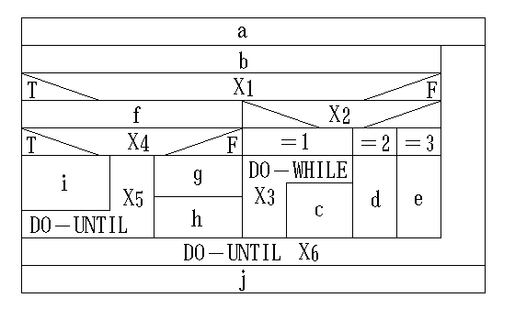

Slide 27
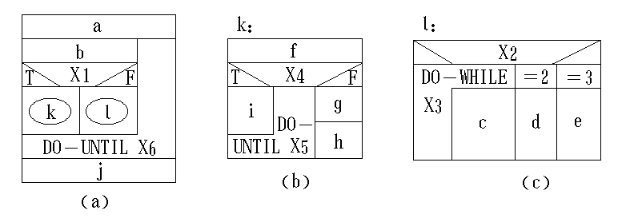
N-S图的嵌套定义形式
容易表示嵌套关系，块内的层次结构

Slide 28
二、N-S图（盒图） 利用功能域表示程序结构，五种基本结构
优点： 符合自顶向下、逐步求精的思想
程序结构清晰（只能结构化的）
容易确定全局和局部数据的作用域
容易表示嵌套关系，块内的层次结构
缺点：受限制，不灵活

Slide 29
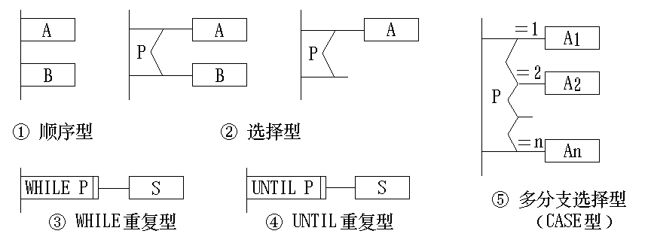
三、问题分析图(PAD)
1973年日本日立公司发明，利用二维树形结构图表示程序（五种控制结构）
PAD也设置了五种基本控制结构的图式，并允许递归使用。

Slide 30
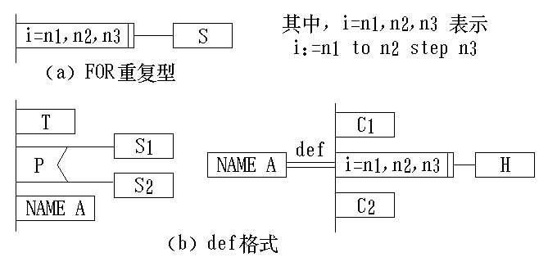
PAD的扩充控制结构
对应于增量型循环结构
for i := n1 to n2 step n3 do 在PAD中有相应的循环控制结构

Slide 31
例：求一个数组A中的最大数
开始
取MAX=A(1)
取MAX=A(1)
I=2
I>N
Y
I=2 TO N STEP 1
N
A（I）>MAX
A(I)> MAX
N
T
F
Y
MAX =A(I)
MAX=A(I)
I=I+1
结束

Slide 32
例：求一个数组中的最大数
MAX=A(1)
MAX=A(I)
I=2，N，1
A(I)>MAX

Slide 33
例：求一个数组中的最大数
MAX=A(1)
I=2
MAX=A(I)
UNTIL I>N
A(I)>MAX
I=I+1

Slide 34
MAX=A(1)
MAX=A(I)
I=2，N，1
A(I)>MAX
开始
取MAX=A(1)
取MAX=A(1)
I=2
I=2 TO N STEP 1
I>N
Y
N
A(I)> MAX
N
A（I）>MAX
T
F
Y
MAX =A(I)
MAX=A(I)
I=I+1
结束

Slide 35
示例

Slide 36
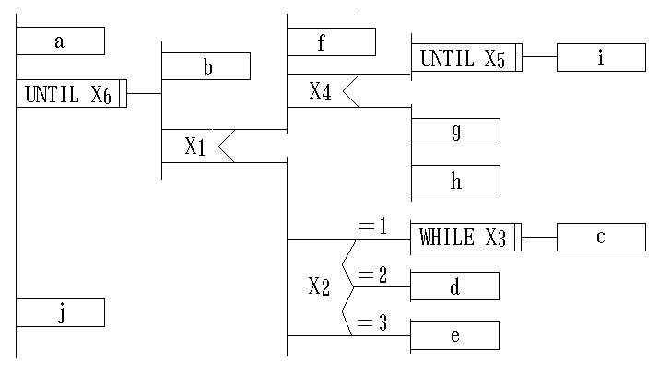
PAD描述的示例

Slide 37
盒图与PAD图

Slide 38
PAD图优点：
1.树形结构，它克服了传统流程图
不能清晰表达程序结构的缺点
又克服了N—S图的限制
2.支持自顶向下逐步求精的方法
3.易转换为高级语言源程序
适用于大型软件的开发时使用

Slide 40
示例

Slide 41
程序流程图的特点和缺点
程序流程图中的箭头代表控制流
对控制流程的描绘很直观，便于初学者掌握
缺点:
程序流程图本质上不是逐步求精的好工具，它诱使程序员过早地考虑程序的控制流程，而不去考虑程序的全局结构。
程序流程图中用箭头代表控制流，因此程序员不受任何约束，可以完全不顾结构程序设计的精神，随意转移控制。

Slide 42
示例

Slide 43
N-S图的特点和缺点
盒图没有箭头。
控制结构的作用域明确，不可能任意转移控制
表示模块内各步骤的层次结构
很容易表现嵌套关系
容易确定局部和全局数据的作用域
坚持使用盒图作为详细设计的工具，可以使程序员逐步养成用结构化的方式思考问题和解决问题的习惯。
缺点:
复杂逻辑情况下,难以布局

Slide 44
问题分析图(PAD)
PAD图所描绘的程序结构十分清晰。
图中最左面的竖线是程序的主线，即第一层结构。
随着程序层次的增加，PAD图逐渐向右延伸，每增加一个层次，图形向右扩展一条竖线。
PAD图中竖线的总条数就是程序的层次数

Slide 45
PAD描述的示例

Slide 46
PAD的特点
PAD图是二维树形结构的图形，程序从图中最左竖线上端的结点开始执行，自上而下、从左向右顺序执行，遍历所有结点
用PAD图表现程序逻辑，结构清晰，易读、易懂

Slide 47
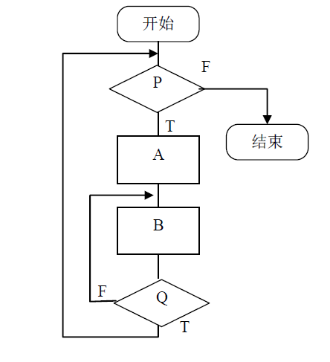
课堂测试
根据下图所示程序流程图，绘制等价NS盒图 ,PAD图

Slide 48
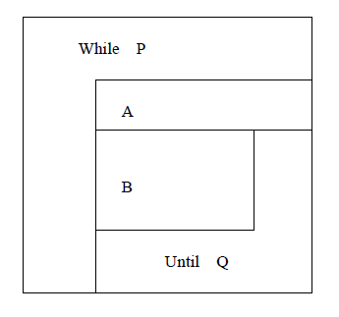
课堂测试
While P
A
Until Q
B

Slide 49


5.3人机界面设计
用户能够正确、高效的完成任务，取决于软件所提供的工作环境——人机界面
人机界面设计是软件设计的重要内容。
人机界面在用户使用软件的感受中起到非常重要的作用

Slide 50
5.3.1 人机界面应具备的特性
1.可使用性
(1)使用的简单性
应有与其它软件系统一致的标准界面
术语标准化、一致
(2)快速的系统响应和低的系统成本（CPU、存储）
足够的响应信息
(3)用户界面应具有容错能力
2.灵活性
3.可靠性

Slide 51
5.3.1 人机界面应具备的特性 ——1.可使用性
(1)使用的简单性
输入、输出信息的方式和格式应当尽可能方便用户的使用。
一定要避免因设计不当给用户带来的麻烦。
系统能否被用户接受，有时就取决于输入和输出的风格。
在软件需求分析阶段和设计阶段，就应基本确定输入和输出的风格。

Slide 52
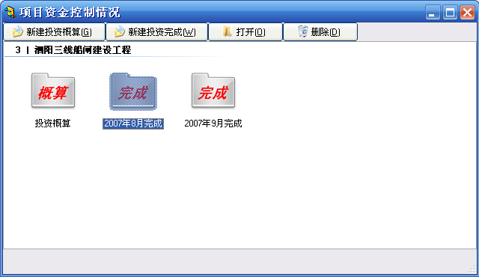
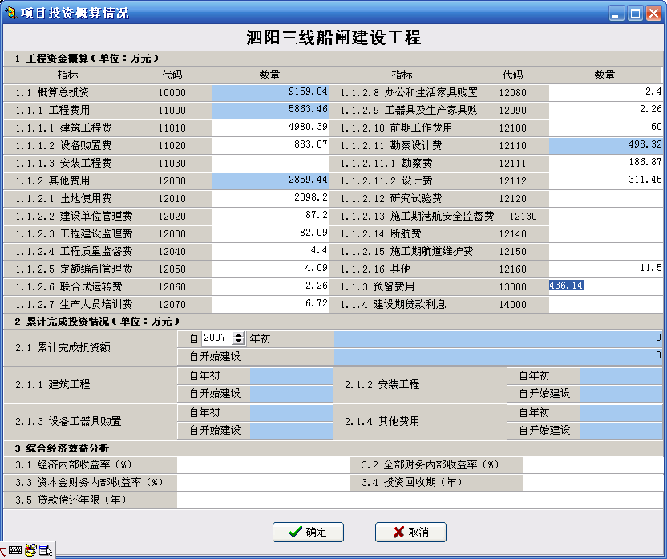
5.3.1 人机界面应具备的特性 ——1.可使用性

Slide 53
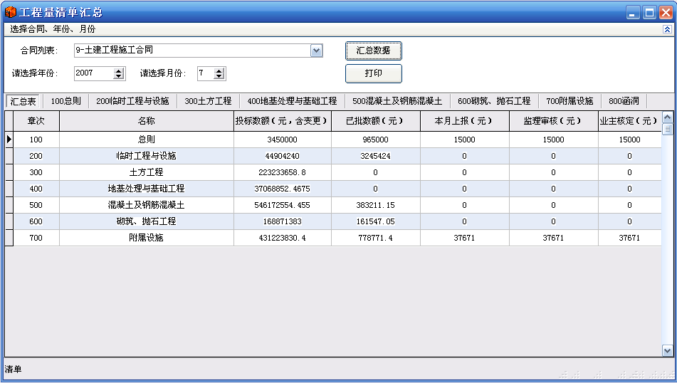
5.3.1 人机界面应具备的特性 ——1.可使用性

Slide 54
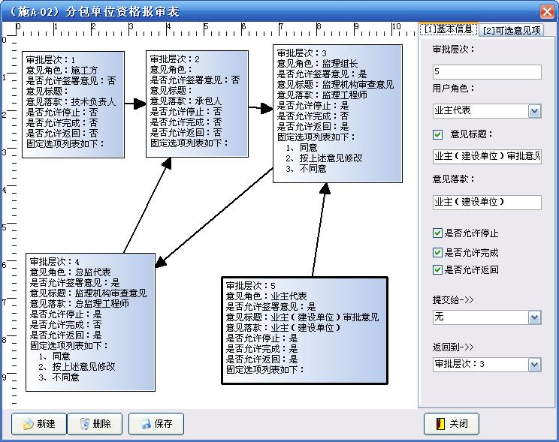

Slide 55
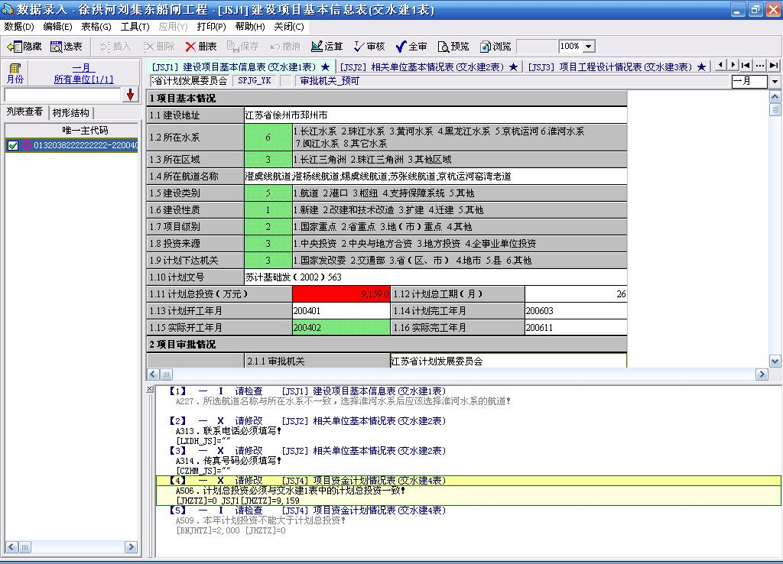
(2)足够的响应信息
(3)用户界面应具有容错能力

Slide 56
5.3.1 人机界面应具备的特性
1.可使用性
(1)使用的简单性
与其它软件系统应有标准的界面
术语标准化、一致
(2)快速的系统响应和低的系统成本（CPU、存储）
足够的响应信息
(3)用户界面应具有容错能力
2.灵活性
算法的可隐可显性
用户可以根据需要定制和修改界面方式
3.可靠性
保证用户通过界面正确、可靠地使用系统
保证系统和数据的安全

Slide 57
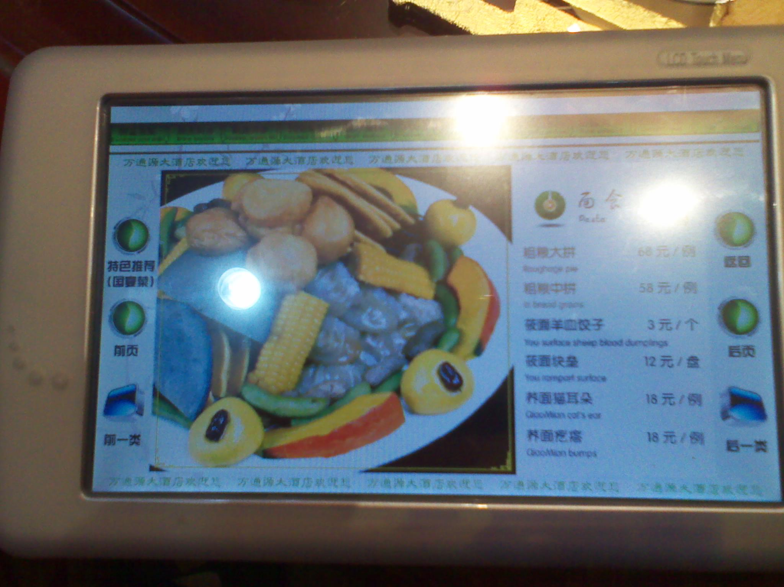

Slide 58
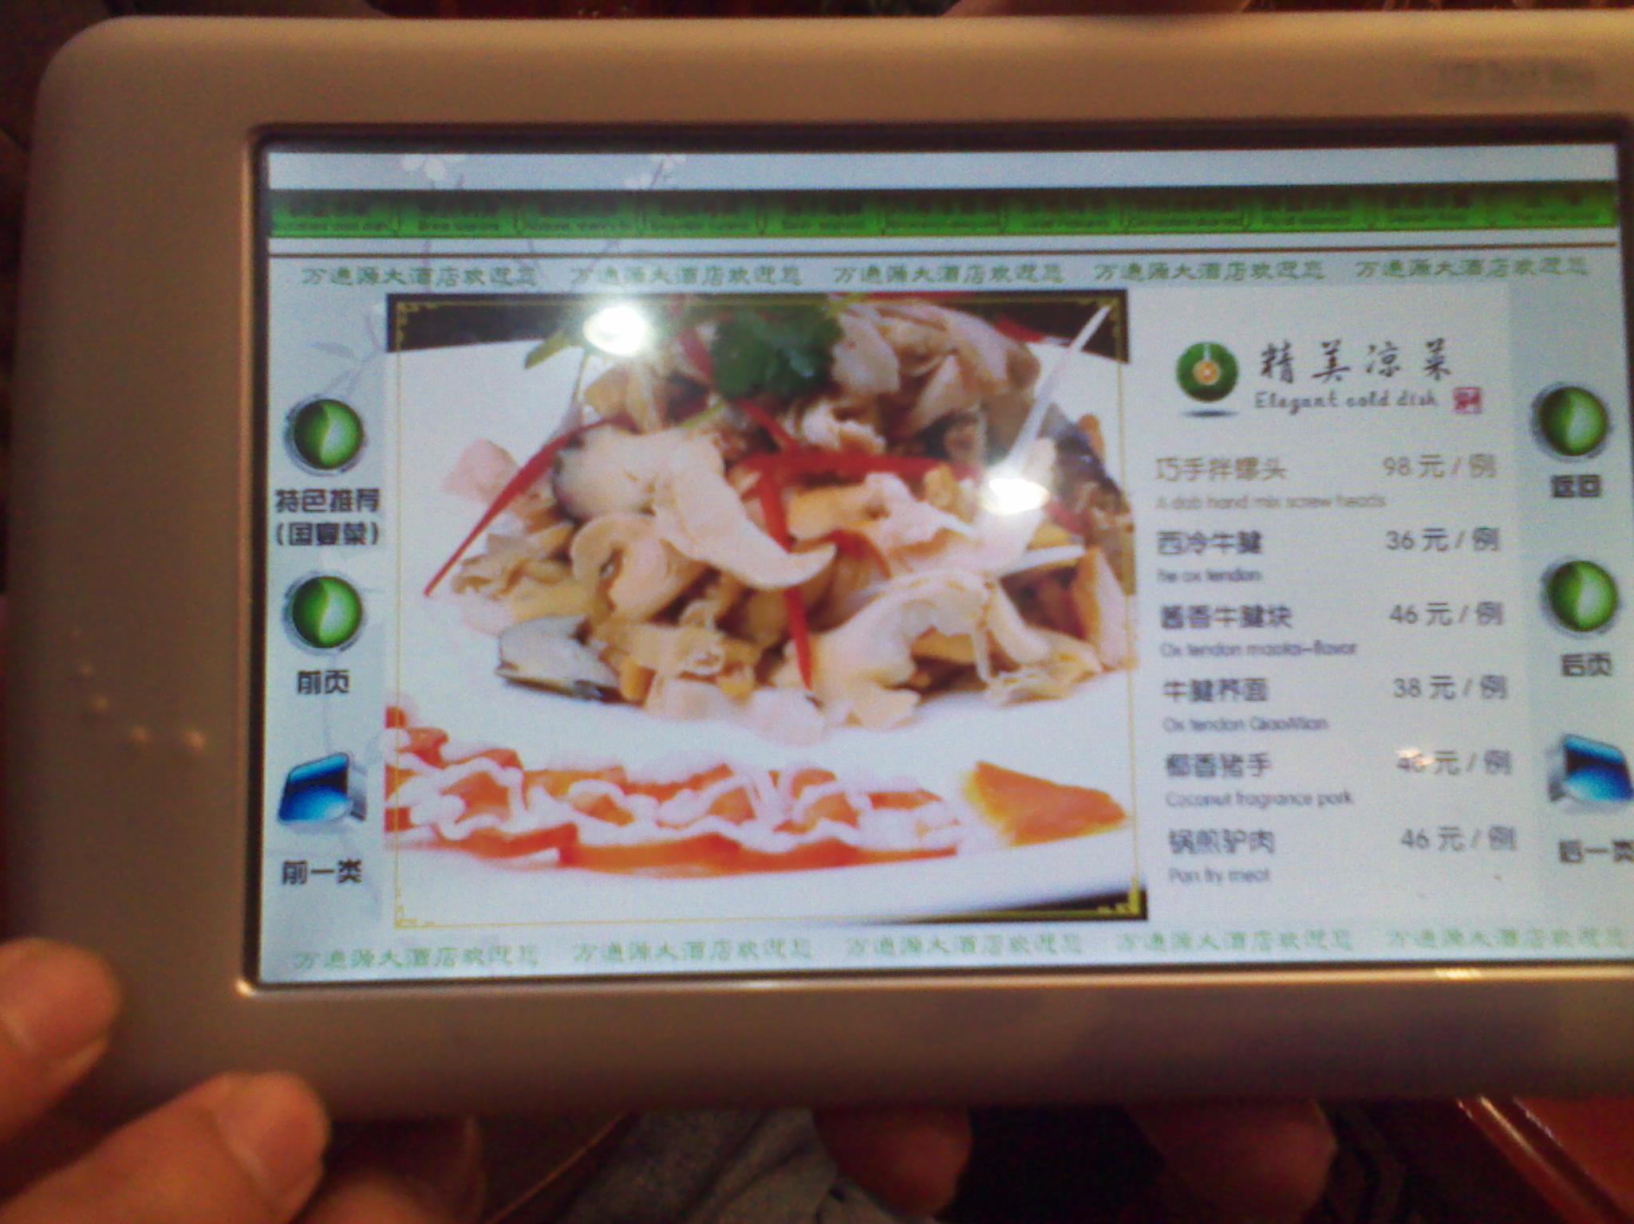

Slide 59
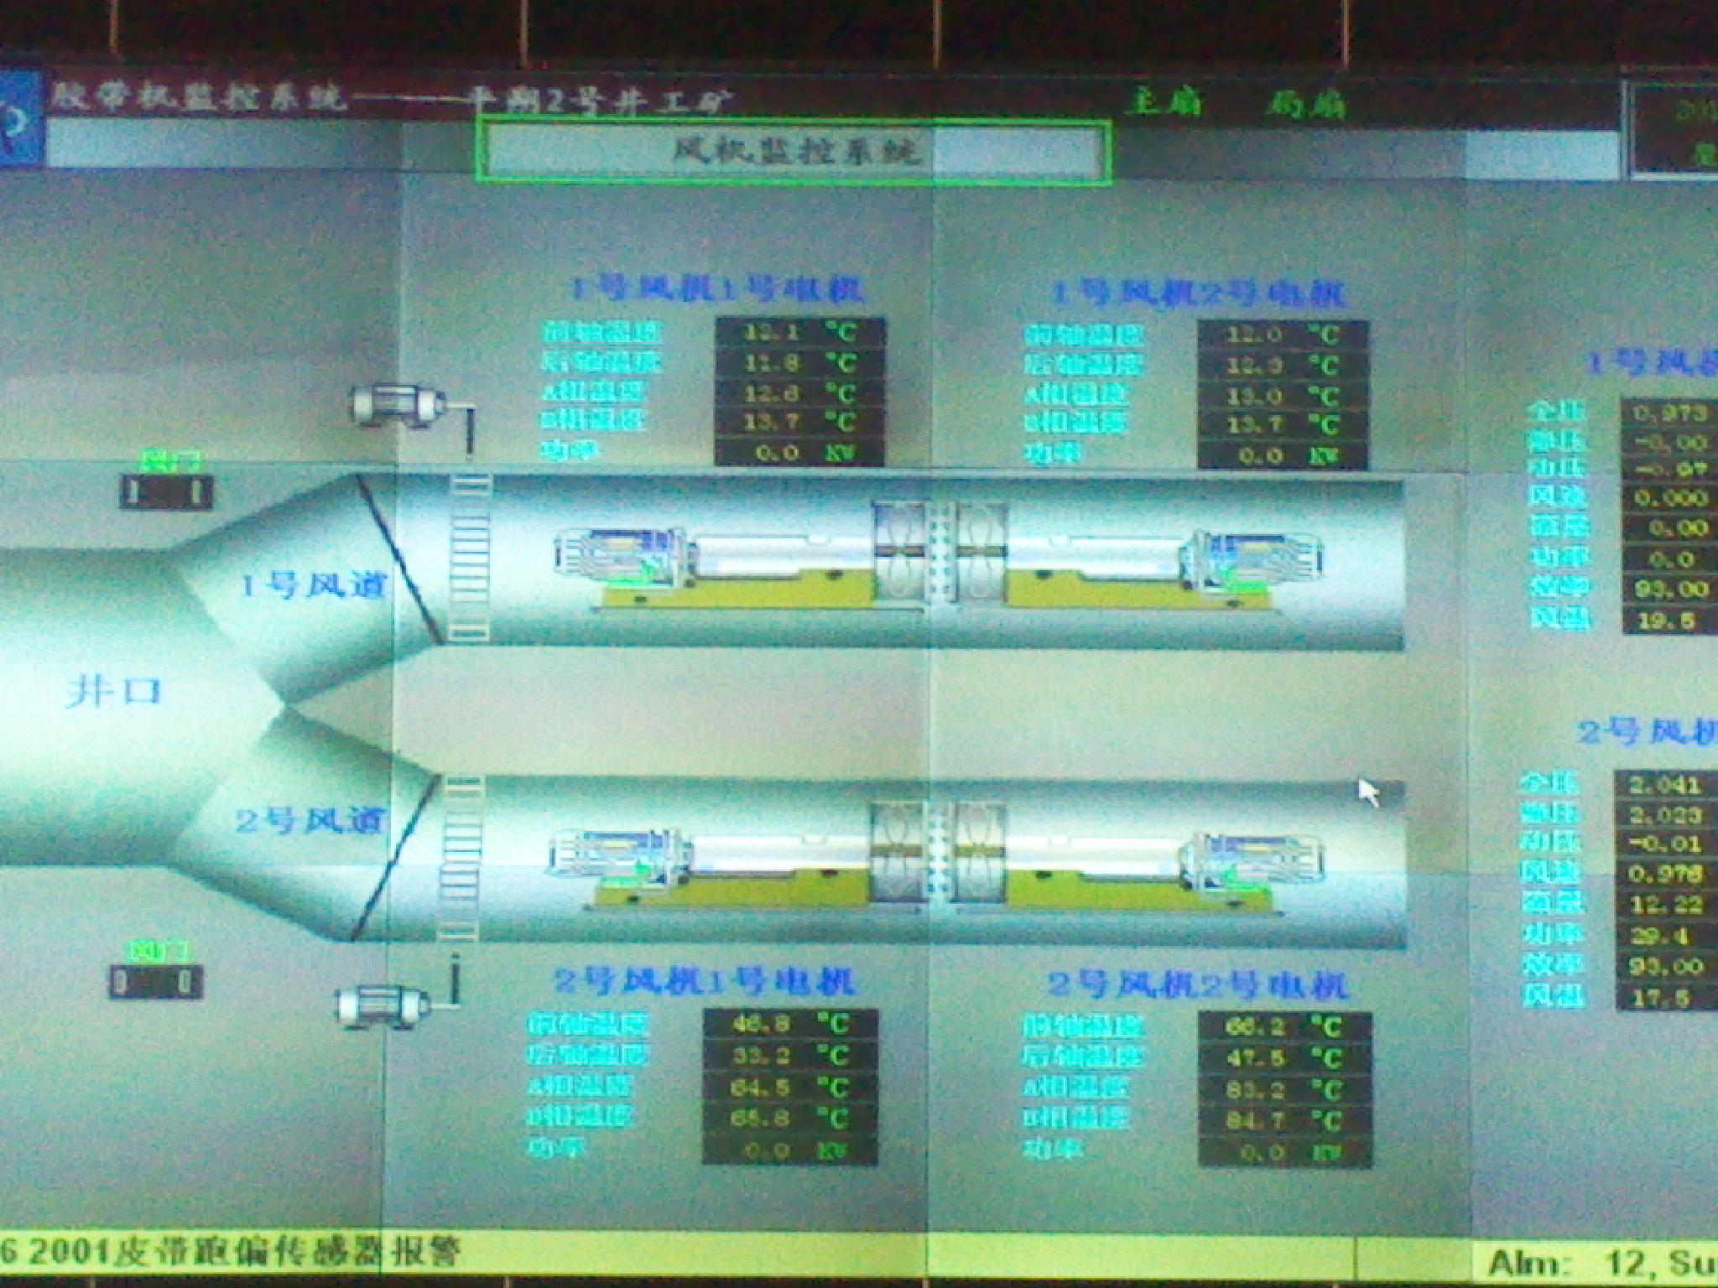

Slide 60
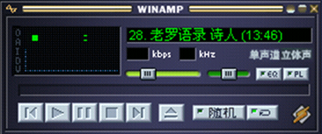
界面设计
从鼠标说起：
－自动吸附的Winamp

Slide 61
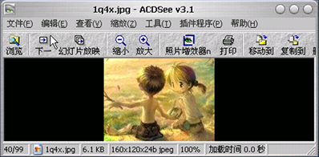
界面设计
－按钮跟随鼠标的ACDSee

Slide 62
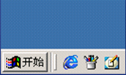

界面设计
－Windows左下角的“开始”
－Mac OS界面设计专家Bruce Tognazzini说过：“屏幕上用鼠标最容易指到的5个位置是：屏幕的四个角和鼠标指针当前的位置”

Slide 63
界面设计
界面设计的基本要求：好用，好看
开发人员的能力缺陷
－大学教育存在缺陷：没有开设人机工程学、美学、心理学这些必修课。学生不知道如何设计出易用、美观的界面，甚至想都没有想过。当他们毕业后真正参与软件开发时，只好凭着个人的经验与感觉设计软件的界面，结果往往得不到大众用户的认可
－开发人员还常犯“错位”的毛病，以为只要自己感觉漂亮、使用方便，那么用户也一定会满意

Slide 64
用户界面设计：基本原则
原则1:用户界面适合于软件的功能
－软件的功能需要通过用户界面来展现
－例如，对于一个三维建模软件而言，如果用户不能使用鼠标对模型进行旋转、移动、缩放等操作，那么这个软件的用户界面就不适合于软件的功能。如果不改进用户界面的话，即使软件的内核功能很强(如算法很先进)，这个软件也很难卖得出去

Slide 65
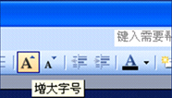
用户界面设计：基本原则
原则2:容易理解
如果用户很难理解界面的意图，那么他使用起来肯定很费劲，因此：
－界面元素应当提供充分的提示，例如当鼠标移动到工具栏上的某个按钮时，应当在该图标旁边出现功能提示

Slide 66
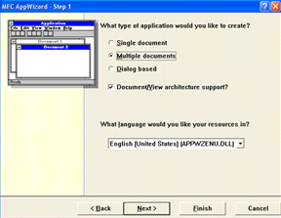
用户界面设计：基本原则
界面结构能够清晰地反映工作流程，以便用户按部就班地操作，比如提供向导

Slide 67
用户界面设计：基本原则
原则3:风格一致
－同类的界面元素应当有相同的视感和操作方式
－同类型软件的用户界面应当有一定程度的相似性。例如office家族里的Word、Excel、PowerPoint、Outlook等软件所提供的“复制、剪切、粘贴”等功能的操作方式都是相同的
－风格一致的最大好处就是能够减少用户的记忆量、减少出错几率，并且迅速积累操作经验。所以熟悉word软件的人基本上不用翻阅手册就能使用PowerPoint软件，可谓“无师自通”

Slide 68
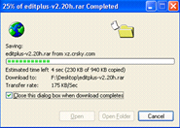
用户界面设计：基本原则
原则4:及时反馈信息
用户进行某项操作后，如果过了一会儿界面一点反应都没有，用户会感到迷茫和不安，及时反馈信息可以让用户心里有数，例如：
下载一个文件，界面上应当显示“百分比”等数据来表示下载进度给出提示信息如“正在处理，请等待。。。”
提供一些动画让用户明白软件正在干活，没有死机

Slide 69
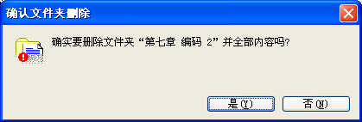
用户界面设计：基本原则
原则5:出错处理
用户难免会出现一些操作错误。在设计界面时必须考虑出错处理，让用户不必为避免犯错误而提心吊胆、小心翼翼，比如：
对输入数据的合法性进行校验
在某些情况下不应该使用的按钮，将其“失效”(如变成灰色)可以有效防止该功能被错误地使用
提供Undo/Redo功能
执行破坏性操作之前，应当获得用户的确认

Slide 70
用户界面设计：基本原则
原则6:适应各种用户
一个软件产品可能有许多类型的用户。在设计界面时应考虑不同类型用户的需求和水平，使用户在操作软件的时候感觉不到差异和麻烦
Notes:
例如使用Windows下的文件管理器，对于一个初学者来说，他愿意使用鼠标和菜单一步一步地操作；而对于老手而言，他也许更愿意使用热键来获取更高的效率
更了不起的是，一些优秀的软件为患有疾病的人们提供了很好的用户界面。比如一些浏览器、字处理软件等都要经过色盲人群的测试

Slide 71
用户界面设计：基本原则
原则7: 国际化
尽可能使用标准的图解方式和国际通行的语言，要求简单易懂，易于翻译，方便于不同母语的用户
特别要留意下列易变的元素：字体、提示信息、在线帮助；货币、度量单位；数字、日期格式；人的名字、电话号码、通信地址；图标、标签；声音；阅读顺序或习惯
Notes:
中国已经进入了WTO，软件的国际化是大势所趋。为了能够更好地适应国内和国际市场，在设计用户界面的时候应当充分考虑语言和文化的差异。

Slide 72
用户界面设计：基本原则
原则8: 个性化
对于普通的应用软件而言，有个性化的界面显然比大众化的界面更具有吸引力
设计人员应当根据软件的需求以及广大用户的喜好，在使用户界面具备必要的“一致性”的前提下，突出该软件的“个性”。不仅让用户使用起来方便，而且对软件留下深刻的印象
Notes:
尤其是娱乐领域的软件

Slide 73
用户界面设计：基本原则
原则9: 合理的布局
首先，界面的布局应当符合逻辑，最好能够与工作流程吻合
其次，界面的布局应当整洁
－界面元素应当在水平或者垂直方向对齐
－行、列的间距保持一致
－窗体、控件的尺寸/间距要合适
－要善于利用窗体和控件的空白，以及分割用的线条

Slide 74
用户界面设计：基本原则
原则10: 和谐的色彩
用户界面是否美观，主要取决于该界面的布局和色彩搭配
设计和谐的色彩需要一定的美学知识
Notes:
对于界面设计人员而言，实现“合理的布局”相对容易一些，因为绝大多数的界面元素的形状已经标准化，而且界面元素的组合方式也有约定俗成的规矩可循，然而设计和谐的色彩需要一定的美学知识

Slide 75
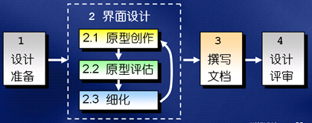
用户界面设计
设计好的界面的基本方法
模仿：著名公司已经在此投入了巨资
遵循一些基本规则
界面设计的一般流程

Slide 76
典型界面
外汇交易系统
网站建设管理

Slide 77

实现模型和心理模型
实现模型
心理模型
表现模型
容易使用，体验良好
记忆负担，体验较差
最好的技术是消失在生活当中的技术
Notes:
心理模型：产生于用户头脑中的关于一个产品应该具有的概念和行为的知识。这种知识可能源自于对产品的概念和行为的一种期望。（看电影）
实现模型：是产品的内部结构和工作原理，他存在于设计人员的头脑中。（放电影）
表现模型：是指产品的最终外观以及产品呈现给用户后，用户通过观看或使用后儿形成的关于产品如何工作和使用的知识。

Slide 78
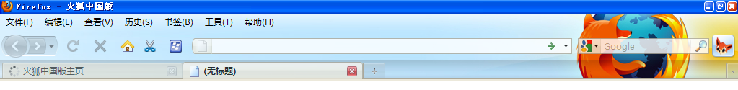
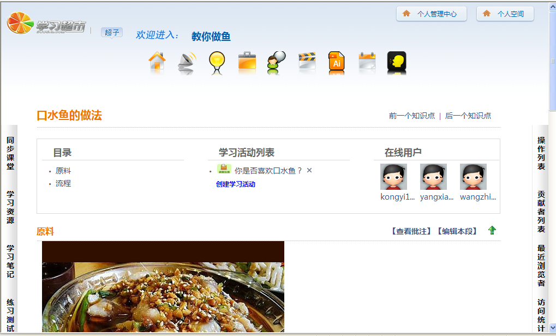
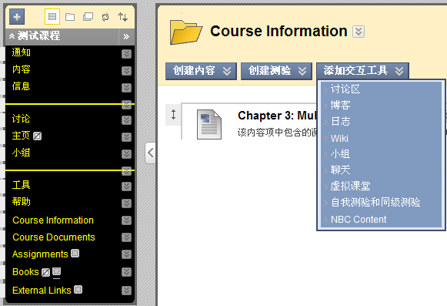
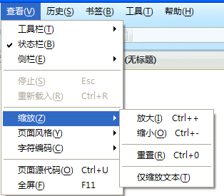
几个通用的原则
就近设计原则
对功能进行恰当的分类和组织

Slide 79
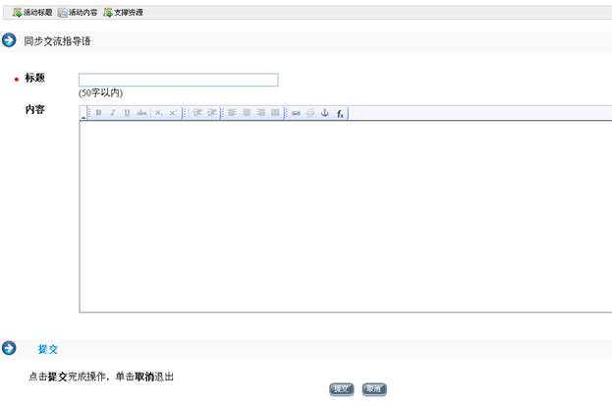
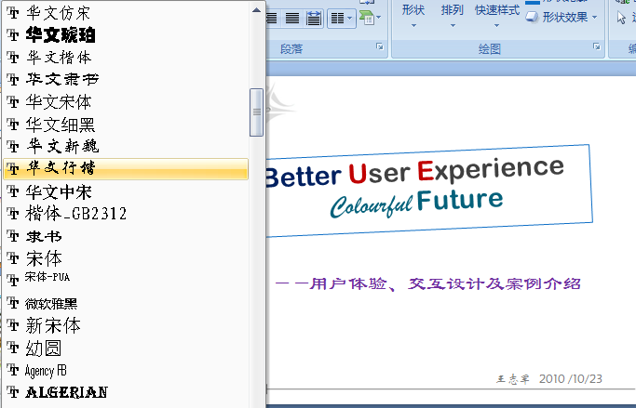
帮助用户探索和尝试

Slide 80
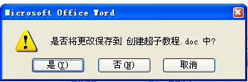
允许用户犯错误
让用户可以撤销动作
在执行具体的破坏性操作中要求用户确认。

Slide 81
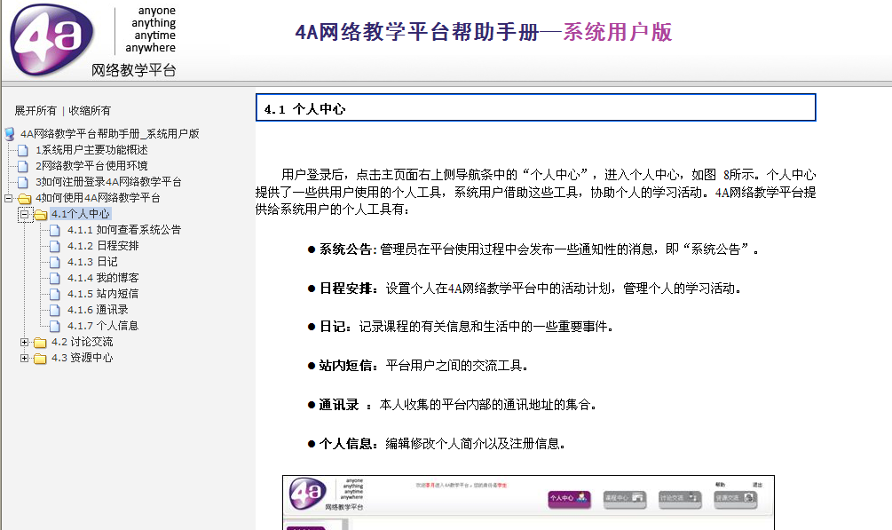
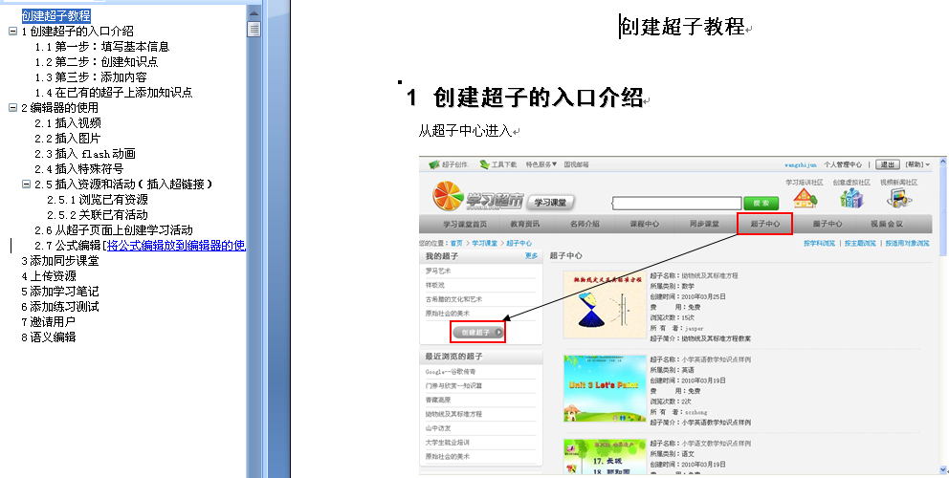
提供实用的帮助
设计帮助系统
入门和学习部分
使用指南
参考手册
疑难解答
术语解释
语言表达：采用具体的例子，帮助用户理解
表达方式：按照使用流程来。

Slide 82
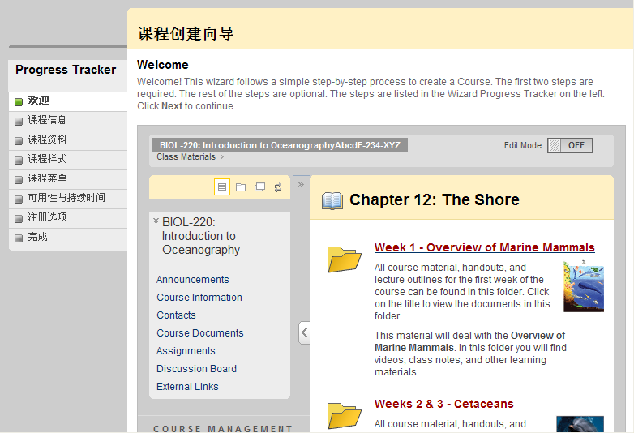
设计一个优秀的向导式界面

Slide 83
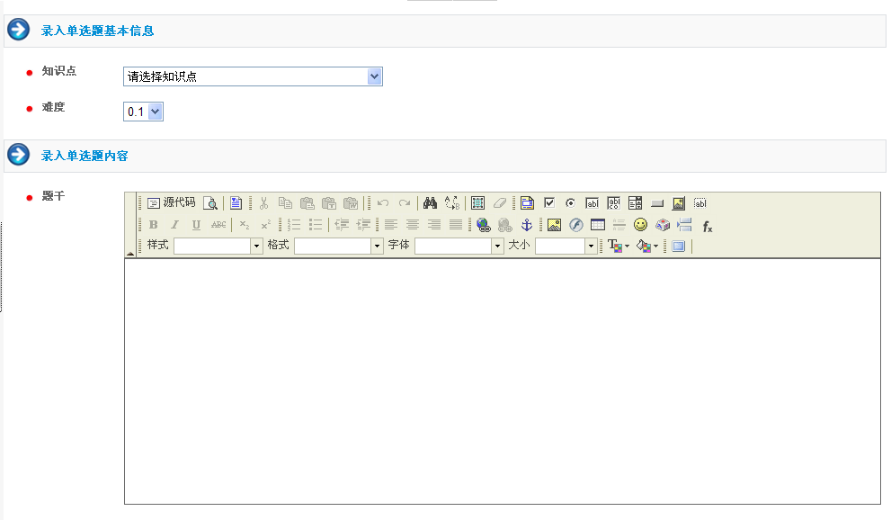
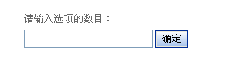
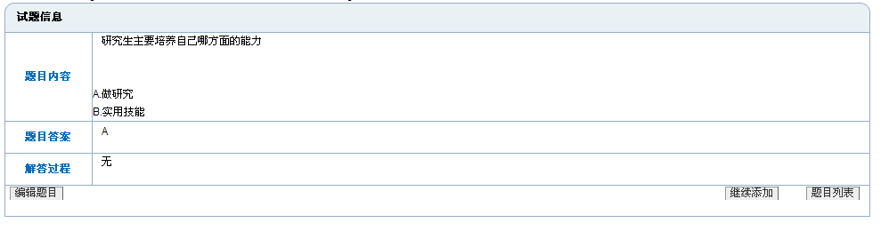
帮助用户高效地完成操作
支持批处理操作（google的picasa图像处理软件）
提高常用操作的效率
4A中的作业模块

Slide 84
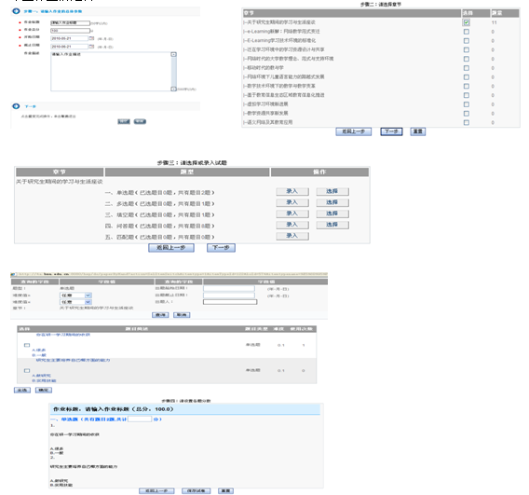
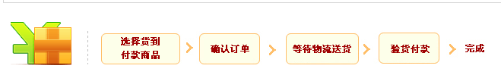
布置手工作业流程

Slide 85
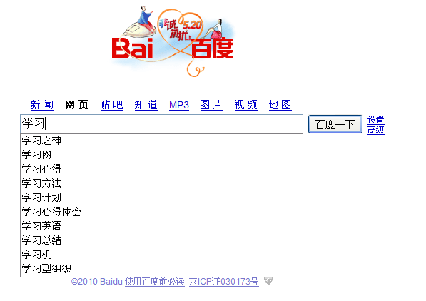
使界面符合用户的使用习惯
被动调整策略：例如功能定制，界面定制
主动自适应调整策略：例如sogou拼音输入法
根据其他用户的使用行为来主动进行自适应调整
购物网中，购买这本书的用户还购买了以下书，
在《长尾理论》中安德森叫过滤器法则，它是长尾现象形成的一个因素
介于主动自适应和被动调整之间的混合策略
Notes:
例如：windows桌面图标的调整，当有些图标超过六十天没有使用时，将会弹出一个提示气球，询问用户是否现在就开始清理

Slide 86
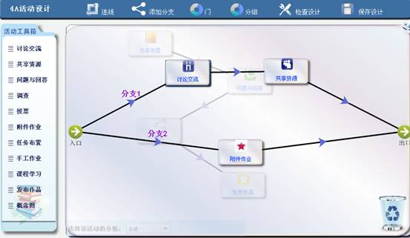
减少用户在使用软件时出现错误（一）
让用户能有效地看出或者知道如何进行正确操作
减少用户记忆的负担；
自然匹配和预设用途；
尽可能采取一致性的设计
采用限制级因素防止用户出错

Slide 87
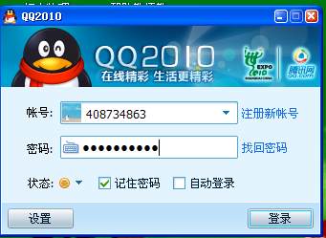
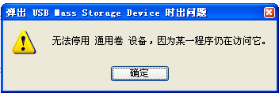
减少用户在使用软件时出现错误（一）
利用某种方式提醒用户可能出错
如何设置出错信息
不要只告诉用户操作无法完成或者操作失败
不要仅仅给出出错代码，还应当给出该错误的含义
不要在出错信息中使用用户无法理解的术语
错误要尽可能明确
错误信息要有建设性，要让用户看出怎样才是正确的
不要给出误导性的出错信息
向用户提出解决问题的建议

Slide 88
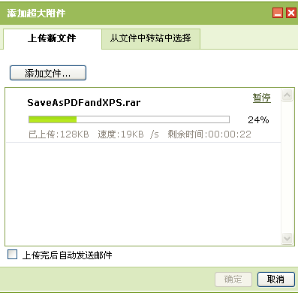
减少用户的等待感
Robert B miller 1968 ——Response time in man-computer conversational transactions
0.1秒钟、1秒钟、10秒钟
Notes:
如果响应时间是0.1秒，用户感觉不到任何延迟，即0.1秒是让用户感觉到系统立即做出了反应的时间上限，1秒钟是让用户思维不被中断的上限，但大于1秒钟时用户将会感到延迟，10秒钟时让用户的注意力保持在对话过程中的上限。

Slide 89

总结
就近设计原则
对功能进行组织和分类
帮助用户探索和尝试
允许用户犯错
提供实用的帮助
设计一个优秀的向导界面
使界面符合用户的使用习惯
减少用户出错
减少等待感

Slide 90


交互细节案例介绍
Notes:
创立于1995年亚马逊公司总部位于美国华盛顿州的西雅图，目前它己成为全球商品品种最多的网上零售商。亚马逊及其它销售商为客户提供数百力．种独特的全新、翻新及二手商品，如图书、影视、音乐、数码电子产品、家居园艺
用品、玩具、婴幼儿用品、食品、服饰、鞋类等产品，其规模和销售额都是全球领先的。亚马逊致力于成为全球以客户为中心的公司，以使人们能在网上找到与发掘任何他们想购买的商品，并力图提供最低的价格。除了销售产品外，
亚马逊也提供网络服务，亚马逊网络服务(Amazon Web Services)为亚马逊的开发客户提供基于其自有的后端技术平台、通过互联网提供的基础架构服务。利用该技术平台，开发人员可以实现几乎所有类型的业务。亚马逊网络服务所
提供服务的案例包括：亚马逊弹性计算网云(Amazon EC2)、亚马逊简单队列服务(Amazon Simple Queue Service)、亚马逊灵活支付服务(Amazon FPS)等。

Slide 91

案例一 Tecent
交互设计—Don't make me think
“返回”的位置和做法很重要：这是整个QQMail的交互的“枢纽”，如同围棋中的“玉柱”，也定义了邮箱的交互风格。
帮用户自动选中：在输入独立密码或加密folder输入密码时错误后，应该把输入框内的内容select上，这样就可以直接打入而不用清除了
光标定位：之前的点"回复"时光标focus到正文的问题改好了,但却没有注意到点"转发"时光标,反而应是在"收件人"处而不是正文处, 因为一般总要填写转发人, 而回复(包括回复全部)则是直接输入内容.

Slide 92


交互设计—符合用户习惯与预期
先字母排序，再优先显示最近联系人，减少键盘操作。

Slide 93





交互设计—符合用户习惯与预期
兼容客户端邮件菜单习惯
在用TT或QQ/TM/RTX截屏后的图,mail原来在写信时用Ctrl-V可以贴出来，但右键则不能。
不随意去掉用户正在使用的功能
原来mail在做出了“HTML方式查看”后，去掉了“打开”功能
符合用户预期
点击其他地方，WEBQQ的浮动窗口隐藏到固定位置

Slide 94


交互设计—适时的提醒
没必要的提醒不需要出现
而适时出现的提示或功能，用得好，不但不会骚扰用户，还是对用户的细致的关怀

Slide 95



交互设计—操作便利
QQ魔法表情

Slide 96

交互设计—操作便利
问卷星的设计页面

Slide 97
视觉设计——制定规范，维持统一
文字使用要规范，语法，大小，颜色，大小写都需要注意
能用一个词表达的，不用一句话。能用一句话表达清楚的，不用两句话
每个概念都只有唯一一种表达。如”VIP”的概念
能用一种字体颜色的，不多用一种颜色
能用一种字体大小的，不多用一种大小

Slide 98


视觉设计—防止不恰当的低龄化
在追求“简单”的过程中，QQMail不知不觉的变得“中性”、“成熟”化。
当我们更加理性和严谨地设计产品的时候，自然会远离“低龄”倾向。“成熟”源自合理的设计，“低龄”源自不合常理的设计。
不恰当的低龄化

Slide 99
交互设计—寻求最佳方案
争执：
腾讯QQ可以称得上及时通讯的老大，以前往往看到的是腾讯的界面是多么的友好等等的赞美。但是一次偶尔的操作，发现腾讯的不完美，也可以说是很大的失败。
在QQ更改密码的时候出现了要求在同一IP段才能修改，但是我想问下，现在也不是所有互联网用户都会用电信或者网通。其实有很大一部分是用的其他网络提供商的宽带接入。这样也就导致了随机IP段产生。那么请问他们怎么修改密码？
他这么做也不外乎就是为了防止盗号的行为，但是即使这样也不应该牺牲用户的易操作性。为了防止盗号的行为还有很多其他方法。
个人觉得腾讯这样做不是很好。希望大家发表一下自己的看法

Slide 100



腾讯用户体验室

Slide 101
腾讯用户体验总结
Don't make me think
符合用户习惯与预期
做适时的提醒
不强迫用户
选择最佳方案
操作便利

Slide 102
观看并点评一下两个视频
QQ 概念版http://v.youku.com/v_show/id_XMTY2NDM2MzUy.html、
Soso future http://cdc.tencent.com/?p=53

Slide 103
案例二 网易邮箱注册初体验
注册一个新的网易邮箱，请分析该邮箱在交互方面做的比较好的点，并指出可以供我们借鉴的地方。
并试着给自己发送几个带图片的附件的邮件，感受其友好性。

Slide 104


网易体验

Slide 105




Slide 106


Amazon—重点突出
明确强调产品搜索和在线购买
一旦建立了网站的产品搜索与网上购物等功能，用户最有可能想利用这些特性的优势马上开始搜索。
Notes:
任何一个页面都以此为导航
当您浏览亚马逊主页（在上面的截图），突出的是什么？永远是一片凌乱的布局，为数不多的简洁区块，有独特的元素立即捕捉用户的眼睛： 在导航搜索的左上角，和靠近顶端的搜索/购物车控制器 。

Slide 107


动态地定制用户体验
亚马逊使用Cookie来记录用户登录，而对用户的购物习惯进行跟踪并存储到服务器端。
它以事先进行搜索，网页浏览，愿望清单添加，评价填写为基础，并达到最终购买目的。

Slide 108

相关产品显示

Slide 109

基于先前行为的推荐产品
只要浏览器的cookies保持不变,这种定制相同类型的内容就会在随后的访问中一连串出现：
Notes:
正如亚马逊那样，一个好的电子商务网站将跟踪客户端行为（在服务器端），以确保每个用户每次访问越来越适合他们的口味和习惯。
这增加用户将进行购买的可能性，在某些情况下，将加快采购进程。
更重要的是，它以更广泛的产品和配合他们感兴趣领域的服务公开给用户。

Slide 110


各种”为什么我们购物”的提示
亚马逊购物体验充斥着为何用户应该从亚马逊购买的提醒,而不是充斥着从其他来源（在线或其他方式）的提醒。
与市场零售价对比
用户早先被通知“免费送货”
Notes:
另一个“为什么我们购物”很好的例子，就是在上面提醒显示的图片。当用户增加了一些产品到他们的购物车时，独特的黄色的大横幅在屏幕上方出现，并告诉用户：他们现在有资格取得免费送货服务。
帮助横幅还包括所有的他们可能应用的限制规定的链接。
从逻辑上讲，“免费送货通知”，应是在“航运选项一步”，但这一过程发生在该用户已经显示出了他们对购物篮中商品的购买承诺之后了。
因此，一旦用户的购物车得到免费送货资格，就显示这种黄色横幅。同时他们将通过购买的可能性就会增加 。同样，实际上黄色横幅也说明了：“这是另一个从我们这里购物的很好理由”。

Slide 111



逼真图书的预览和内部查找功能
Notes:
逼真的图书预览
其中购物者可能会放弃在网上购买机会的一个原因是，他们无法评估产品质量。
但是，一个近距离预览的产品，这也是实际地比较手中持有的产品。将有助于消除一些，虽然不是全部疑虑。
“查找内部”功能
书是在亚马逊最常被购买的产品之一，所以毋庸置疑亚马逊的开发小组已经建立了一个关于“查找内部”内容的功能。
“查找内部”的功能可以让购物者观看到书籍的某些部分：通常的封面，目录，第一页，索引和封底。
这可能会非常有用，因为消费者能够一目了然，通过一个内容表或目录就知道一本书是否适合他们。

Slide 112

可定制的历史推荐
浏览所有产品的查看历史记录都可以修改。 看一看下面的图片。
Notes:
在“今天为您推荐”的下面,针对购物者亚马逊个人网页上列出的产品清单可以进行编辑。
点击“修改这一建议”链接，将显示一个窗口，正好说明为什么推荐这个产品，并提供购物者去选择改变它的机会。
通常一个被推荐的产品是以记录事先购买行为并跟踪购物习惯为基础的。这里购物者是可以告诉亚马逊不要推荐以那些因素为基础的产品。
另一个可定制的功能是购物者已经浏览的所有产品历史记录。这个选项总是不容易被找到，但它会出现在该用户的个人页面的顶部。下面是一个用户的浏览历史的例子。

Slide 113



Slide 114

方便的导航元素
（1）
（2）
（3）
（4）
（5）
Notes:
对“商店所有分类”按钮悬停（＃1）触发一个下拉菜单，显示了所有主要产品类别，让消费者轻松访问其他产品。导航元素的位置，恰恰是用户期望它被放在屏幕左上角LOGO下面的位置。
在LOGO的旁边（＃2）有少数几个同样重要的链接，如登出的，个性化的推荐和用户的亚马逊个人页面。这一部分并不是非常突出，但出现的地方却是在顶部或上面与LOGO视觉平行的位置。
下一个元素（＃3）部分有“购物车”和“愿望清单”。购物车功能的位置几乎没有什么变化,总是位于电子商务网站布局的右上角。
每当用户浏览产品页面时，邀请他们加入自己的产品购物车或希望清单（＃4）。恰好这个位置是在亚马逊产品及产品细节的右边，用户可以很自然地找到此功能。
最后，亚马逊邀请用户在亚马逊市场查看同一产品的”二手和新品”版本（＃5）。在其集市上销售的产品显然在短期内不能增加亚马逊的收入，但它可能获得长期的回报，因为仅知道此选项，可让许多购物者选择亚马逊作为其主要目标，甚至二手商品也是如此。
亚马逊这样做是因为它很清楚的认识到：把用户的利益放在首位这对长远大有裨益。
您还会注意到的这样的一个元素是其他五个中最为突出的一个，它具有艳丽的色彩，梯度和微妙的三维效果。
这当然不是巧合：亚马逊希望在重要的地方引起用户的注意。
任何网站的成功关键点是导航元素的位置。就这一点而言，亚马逊竖立了很好的榜样，做到像用户期望的那样：确保在任何时间需要时，最重要的内容均可找到。

Slide 115

人性化的PayPhase
输入一句话 轻松在线支付
买家可以把姓名/地址/付款资料通用一个句子与密码存储起来。结账时，你只需要输入你自设的这个句子与密码即可
在线购物程序的简化将会使得用户更多地使用在线购物方式购买商品。据调查，在此之前有半数以上的网民已经将商品放进虚拟购物车，但到最后因为支付过程过于繁琐而放弃购物。
Notes:
用词组+pin码的方式来对应信用卡与送货地址，实际上就是将用户的个人信息和支付信息用一组“虚拟”账户来替代，这样做的好处就在于避免了用户敏感信息在网上的泄露。
由于目前中国对个人信息的保护制度尚不完善，而国家相关监管部门在金融创新上的态度等特殊因素，PayPhrase这样新的支付模式短时间内还不能在国内市场实现。但是这样的模式是值得第三方支付企业借鉴的，是今后发展的趋势。

Slide 116

易于筛选和用户评价比较
方便地访问正面和负面评论
Notes:
上面的截图比较两种对立的客户评级和评论（所示两边“VS”图形）。用户还可以按等级过滤客户评论。为什么这样做会使他们感到舒服？因为用户将要花费自己辛苦赚得的美元，并应该让用户感到更舒适，能够方便地访问正面和负面评论 。
通过获得有好有坏透彻的客户评论，使他们更加安心购买，并帮助他们做出明智的决定。
用户不是迫于压力才购买商品的，而是认为是否购买产品的决策权是否完全掌握在自己手中。

Slide 117

让用户感到舒适
Notes:
如上所述，在购物车页面包括一些选项，可以让用户感到舒适。首先，如果对于一次特定购买行为用户改变了主意，他们有权选择从购物车里删除它们。
但删除(Delete)宁愿是最后一个行为，所以他们选择用先保存下来以后处理(Saving it for later)替代了去执行删除(Delete)。你可以称之为“软删除”：它会从购物车的产品中移出，但会保存在用户购物车页面上的物品清单里。在任何时候用户都可以很容易的再添加回购物车中。
在运送(航运)页面更改或删除产品
在随后的购买步骤中，用户可以继续控制。看一看下一张图片。
当选择运送选项时候，用户将看到该页面，这可能意味着他们已经承诺或接近承诺，购买该产品了。

Slide 118
亚马逊购物体验总结
把握住网站的焦点
只要有可能，应该为每个用户提供个性化内容。
给予用户为什么做出次选择的指导。
让用户尽可能多的接触到产品（内容）。
不要让用户感到有些产品/服务正在强迫他们购买
在适当的时候可轻松地访问重要部分。
在任何时候让顾客感到舒服和可控。
Notes:
一个电子商务的网站的焦点， 应是产品搜索和在线购买。
只要有可能，应该为每个用户提供个性化内容。
给予“为什么我们购物”的提醒创建销售奖励。
让用户尽可能多的接触到产品。
不要让用户感到有些产品/服务正在强迫他们购买。
在适当的时候可轻松地访问重要部分。
在任何时候让顾客感到舒服和可控。

Slide 119
Jakob Nielson博士交互设计的十项原则
1.让用户随时了解系统的状态
例如导入导出的提示功能
2.系统应该与真实世界相符合（使用用户惯用的词汇和概念）
3.给用户控制权和自主权
当系统出错或者误操作后能够紧急退出。 4.提倡一致性和标准化
相似的任务提供相似的元素
5.帮助用户诊断、识别和恢复错误。告诉用户大概的原因和解决办法
6.预防错误
7.依赖于识别而不是记忆
8强调实用的灵活性和有效性：输入搜索内容后直接按回车键就能搜索而不一定要点击搜索图标。
9．最小化设计
10.提供帮助及文档

Slide 120
Ben Shneiderman交互设计原则性
力求一致性：高度一致性的界面能够给人清晰和整体的感觉。
提供明确的反馈
设计对话，告诉用户任务已经完成
提供错误预防和简单的纠错功能
应该方便用户取消某个操作
用户应掌握控制权（授课计划的跳过该动画）
减轻用户的记忆负担

Slide 121
小任务
请根据前面提到的原则，找出4A或者是学习超市设计上存在的一到两个问题，截图并加以文字说明，以作品发布的形式发表在序列化活动中。

Slide 122
交互设计需要哪些能力和技术？
交互设计师 Interaction Designer
1.有相关工作经历和作品者优先； 2.对各种常用软件有强烈兴趣并有灵敏触觉，富有创造力和激情，并有动手实践良好习惯； 3.逻辑思维能力强，熟练掌握业务需求分析、产品需求分解的技巧； 4.有大局观，可以在复杂的约束条件下找到平衡或创新的方法； 5.主动性高，具优秀的理解、沟通与协调能力，很强的文字表达能力；个性乐观开朗，善于和各种背景的人合作； 6.对交互设计过程有深入了解，能熟练应用站点结构图、流程图等交互设计方法； 7.有相关岗位的技术和技能，如视觉设计、XHTML/CSS等； 8.熟悉动画制作、高仿真原型制作者优先； 9.主动性高，具优秀的理解、沟通与协调能力，文字表达能力强； 10.有良好的英文阅读能力，英文六级优先； 11.工业设计、计算机、软件工程、心理学等相关专业本科及以上学历。
工作职责： 1.参与产品规划构思和创意过程； 2.分析业务需求，并加以分解和归纳出产品人机交互界面需求； 3.设计软件的人机交互界面结构、用户操作流程等； 4.参与公司前瞻性产品的创意设计； 5.制作相关仿真原型。

Slide 123
1. 交互设计的经验，或多或少，当然经验丰富者优先。 2. 给出高质量的产品原型，流程图，线框图，清晰的表达自己的设计方案。 3. 优秀的沟通和协调能力，能准确的挖掘用户需求，结合商业目标，快速调整设计方案，并获得最终的认可。 4. 良好的视觉设计能力，Photoshop，Dreamweaver等设计工具熟练运用，能给出高保真度的原型。熟悉XHTML，Javascript，ActionScript 者优先。 5. 基本的程序开发知识，确保你在前期设计时能综合开发成本，给出高效可行的设计方案。 6. 人机交互，软件工程，工业设计，视觉传达，或者相关设计学科的学历。我们并不注重学历，当然高学历者优先。 7. 英文，能阅读专业资料，能应付日常工作中和外籍同事的交流。（日文也可以，我们也在招日文站的设计师。） 8. 在各个有趣的网站都有自己的注册帐号。眼界是能力的基础。 9. 最重要的一条：学习的心态！

Slide 124



智能手机操作界面分析
切换效果
Touch和Gesture
重力感应
滑动切换
遮罩弹出
渐入渐出
闪屏
Zoomin
zoomout
touchstart :手指放在屏幕上时触发
touchend :手指离开屏幕时触发
touchmove :手指在屏幕上移动时触发
touchcancel :取消Touch事件(这个貌似是系统触发的)
gesturestart :开始手势事件
gestureend :停止手势事件
gesturechange :改变手势事件

